Slide 1
→系统→注册→admin
1. 建立账套：账套→建立 P24
2. 增加操作员：权限→操作员 P32
3. 分配权限：权限→权限 P33

Slide 2
形考任务2 系统管理
1、在浏览器（电脑建议安装谷歌浏览器）中输入www.ouchn.cn/，进入国开学习网；
2、选择“学生登陆”
3、点击“电算化会计”课程——进入学习
4、形考任务——形考任务2 ——系统管理
5、参考教材P202—203完成任务
6、完成本任务所有题目后“交卷”退出
7、退回到课程主页，点击右上角头像图标，选择“成绩”查看任务是否通过。

Slide 3
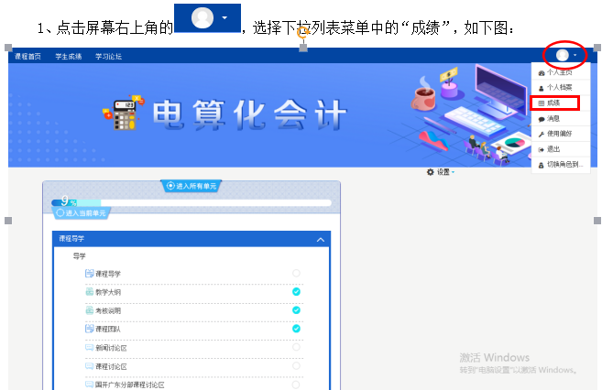
形考查看成绩步骤1

Slide 4
形考查看成绩步骤2

Slide 5
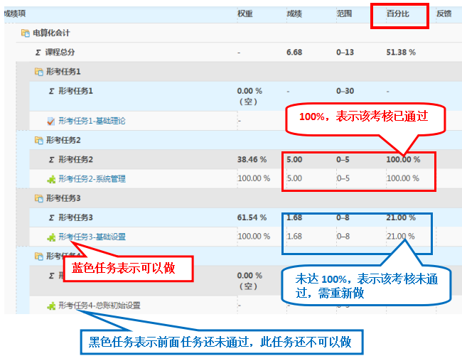
形考查看成绩步骤3

